Slide 1
第二组
灾
害
风
险
评
估
廷坪乡地质灾害风险评估

Slide 2
目录
CONTENTS
01
组员分工
02
项目概况
03
研究思路与技术路线
04
三大指标构建过程
05
综合风险评价结果
06
WebGIS设计

Slide 3
01
组员分工

Slide 4
组员分工
XXX
XXX
01
02
负责项目选题、研究区概况、总体技术路线设计、最终汇报逻辑整合。
负责易发性评价因子整理、FR频率比分析、因子筛选与易发性指数构建。
XXX
03
XXX
04
负责居民点暴露度计算、防灾减灾能力指标构建、能力指数计算与结果分析。
负责综合风险指数构建、最终风险结果分析、WebGIS成果展示与总结展望。

Slide 5
02
项目概况

Slide 6
01项目概况
廷坪乡位于福州市闽侯县北部山区，区域内地形起伏明显，
山地、丘陵、河谷和道路切坡等空间要素交错分布。
受地形条件、降雨背景、人类工程活动和居民点分布影响，
地质灾害风险具有一定空间差异。
项目背景
研究意义
本项目以廷坪乡为研究区域，围绕村庄和居民点安全，构建
“易发性评价-暴露度评价-防灾减灾能力评价-综合风险评价”
的完整流程，为乡镇尺度地质灾害风险识别和防灾减灾管理提供参考。

Slide 7
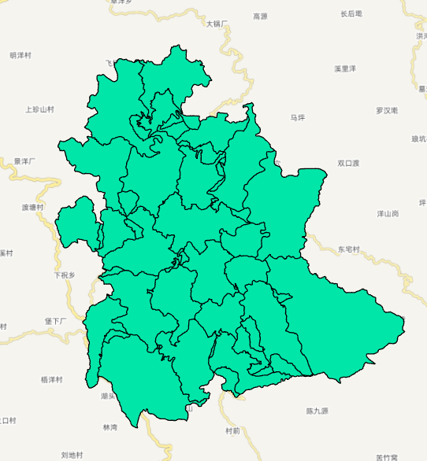
项目概况
01
研究区概况
廷坪乡位于闽侯县北部，整体以山地丘陵地貌为主，
区域内地形破碎、坡地广布，
居民点多沿道路、河谷和相对平缓区域分布。
空间特征
【地形条件】
高程变化明显，局部坡度较大，地形起伏度较高。
【水文条件】
河流和沟谷发育，对坡脚冲刷和汇流过程具有影响。
【人类活动】
道路建设、居民点分布与坡地环境交织。
【承灾体分布】
居民点和建筑斑块是本次风险评价的重点对象。
评价单元
本项目最终以“村级行政单元”作为综合风险表达单元。

Slide 8
03
研究思路与技术路线

Slide 9
评价目标
易发地
高暴露度
01
构建地质灾害易发性指数，识别易发性较高区域。
02
结合建筑斑块、居民点分布和易发性结果，
构建居民点暴露度指数。
防灾能力
最终评估
03
基于医疗、交通、乡镇中心和村委会等可达性指标，
构建防灾减灾能力指数。
04
将三个指标加权、耦合，
得到最终综合风险评估结果。

Slide 10
技术路线
数据准备与预处理
防灾减灾能力评价
通过欧氏距离计算得到数据，
利用AHP主观赋权和熵权法客观赋权，
得到综合的防灾减灾能力评估指。
整理研究区边界、DEM、道路、水系、居民点、建筑斑块、隐患点、土地覆盖、NDVI等数据（从天地图、OSM、POI等网站获取）
综合风险评价表达
地质灾害易发性评价
基于DEM数据提取派生因子，
用FR频率比法构建易发性指数：
主因子叠加+辅助因子弱修正
通过欧氏距离计算得到数据，
利用AHP主观赋权和熵权法客观赋权，
得到综合的防灾减灾能力评估指数。
WebGIS开发与结果表达
居民点暴露度评价
基于易发性评估结果计算：
村级基础暴露度、居民点密度、居民点占比，
最后加权得到结果
使用ArcGIS Pro导出GeoJSON，
基于Vite+React+TypeScript+Leaflet
构建WebGIS原型，
实现风险主图层、隐患点、缓冲区和建筑面
四者的联动展示。

Slide 11
04
三大指标构建过程

Slide 12
易发性指标构建

Slide 13

地质灾害易发性指标
指标体系
地质灾害易发性评价用于判断研究区内不同空间位置发生地质灾害的相对可能性。
实验基于隐患点样本与环境因子的空间关系，采用FR频率比法构建易发性指数。在前期通过对多个指标的相关数据进行采集、计算FR指数，根据FR结果、图面效果和变量重复性进行筛选。
最终确定以下因子：
【主因子】
坡度、地形起伏度、地表覆盖
【辅助因子】
NDVI、距河流距离、距一般道路距离、
坡向、曲率、汇流累积
【剔除因子】
降雨、岩性、距居民点距离

Slide 14
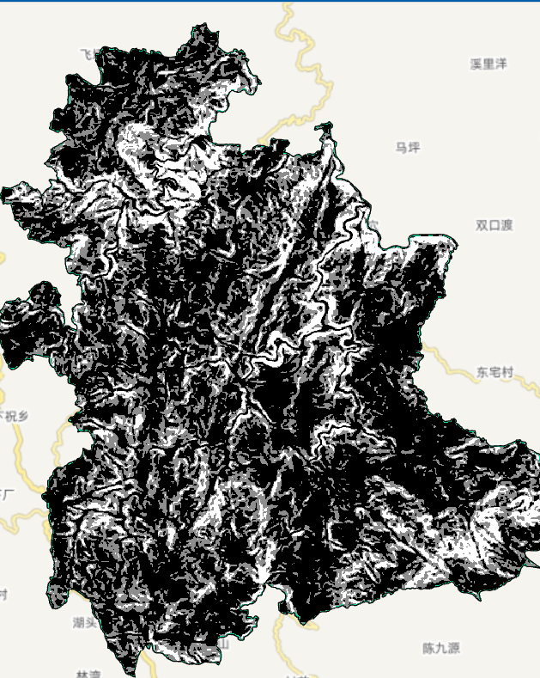

FR频率比法计算思路
FR频率比法
FR（Frequency Ratio，频率比法）
一种常见的统计型地质灾害易发性评价方法。
基本公式为：
其中Nᵢ为第i类中灾害点数，Sᵢ为第i类面积。
FR计算结果的含义：
FR > 1：该类与灾害发生呈正相关；
FR = 1：接近全区平均背景；
FR < 1：该类对灾害发生的支持较弱。
在本项目中，先对各个指标进行重分类与字段统计，
然后进行FR指数计算，
最终通过栅格计算器得到某一类指标的FR结果图。
坡度FR结果图示意

Slide 15
地质灾害易发性指标
指标 | 所属模块 | 原始模块方向 | 最终风险方向 | 备注
高程 | 危险性 | 条件性 | 条件性 | 不建议机械判正负， 建议结合样本分布分级赋值
坡度 | 危险性 | 正向 | 正向 | 坡度越大，通常越易失稳
坡向 | 危险性 | 分类型 | 分级后判定 | 不宜简单判正负， 建议按分级或样本统计赋值
曲率 | 危险性 | 分类型 / 条件性 | 分级后判定 | 不同曲率类型作用不同， 建议分类处理
地形起伏度 | 危险性 | 正向 | 正向 | 起伏越大，地形越破碎， 通常越不稳定
汇流累积 | 危险性 | 正向 | 正向 | 汇水越强，受水作用越强
距河流距离 | 危险性 | 负向（距离越大越不危险） | 正向（反向后） | 最终风险表达 应按“越近越危险”来处理

Slide 16
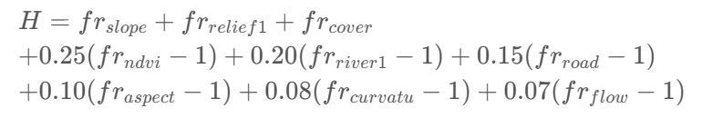
主副因子决定思路
01
主因子
02
辅助因子
筛选原则
根据成灾机理、FR区分力、图面稳定性和变量重复性，
将因子分为主因子与辅助因子。
主因子：决定空间骨架
坡度：直接控制坡体稳定性，是最基础的地形因子。
地形起伏度：反映地形破碎和沟谷切割，区分力较稳定。
地表覆盖：反映土地利用、人类活动和植被保护差异，FR区分力明显。
辅助因子
NDVI：信息量较强，但与地表覆盖存在部分重复。
河流距离：反映沟谷侵蚀，但易形成河谷骨架。
道路距离：反映工程扰动，但易形成道路网络骨架。
坡向：有方向性信号，但稳定性弱于主地形因子。
曲率：反映坡面形态，合理但贡献较弱。
汇流累积：表达汇水条件，但区分力较弱。
03
FR综合易发性指数
综合易发性指数

Slide 17
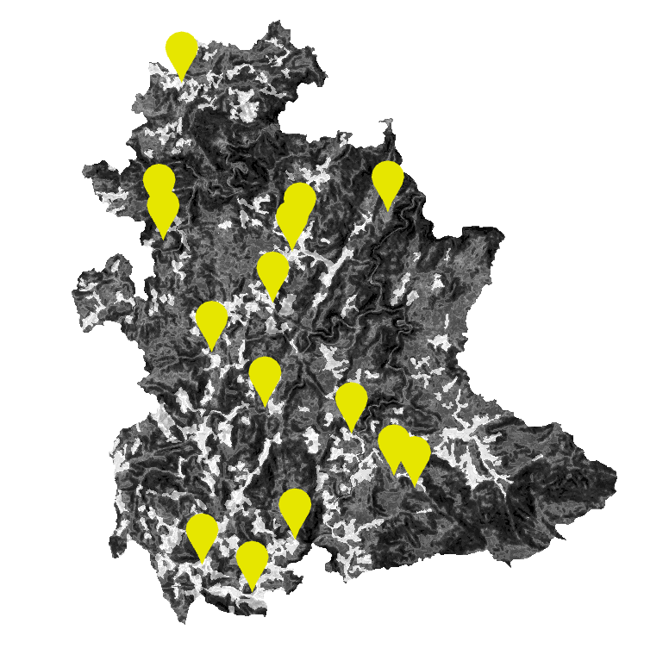
地质灾害易发性指标
01
易发性指标结果图
图面特征
易发性高值区主要沿山地起伏明显区、沟谷切割区及道路扰动区分布。
隐患点多位于中高易发性背景附近，说明结果与已有隐患点具有一定空间对应关系。
低易发区多出现在地形较平缓、植被覆盖较稳定或人为扰动较弱的区域。
原因分析
主因子包括坡度、地形起伏度和地表覆盖，决定整体易发性空间骨架。
NDVI、河流距离、道路距离、坡向、曲率和汇流累积作为辅助因子，用于修正局部差异。
采用“FR-1”的弱修正方式，避免辅助因子裸加造成图面失真。
该结果将作为后续暴露度评价和综合风险评价的危险背景输入。
最终连续型综合易发性指数图

Slide 18
暴露度指标构建

Slide 19
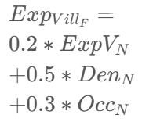
暴露度指标构建
居民点暴露度评价思路
20%
18%
暴露度评价主要关注
“哪些居民点暴露在较高地质灾害易发性背景下”的问题。
计算居民点密度和居民点占比，再结合之前易发性指标的结果计算得到的村级暴露度，三者作为选中因子
计算方法
使用加权线性组合法，权重由教师打分获得。
最终选用的公式为：
35%
48%
PPT模板 http://www.1ppt.com/moban/

Slide 20
暴露度指标
指标 | 所属模块 | 原始模块方向 | 最终风险方向 | 备注
居民点面积 | 暴露度 | 正向 | 正向 | 面积越大， 承灾体规模越大
居民点密度 | 暴露度 | 正向 | 正向 | 密度越高， 承灾体越集中
居民点所在危险性等级 | 暴露度 | 正向 | 正向 | 所在危险性越高， 暴露越强
居民点缓冲区平均危险性 （替代为“居民点/建筑代表点的连续背景易发性值” ) | 暴露度 | 正向 | 正向 | 周边危险环境越强， 暴露越强
高危险区覆盖比例（已剔除） | 暴露度 | 正向 | 正向 | 高危险区占比越高， 暴露越高

Slide 21



暴露度指标权重计算
指标 | 含义说明 | 建议权重
 | 村级基础暴露度 | 0.2
 | 居民点密度 | 0.5
 | 居民点占比 | 0.3
权重合计 |  | 1

Slide 22
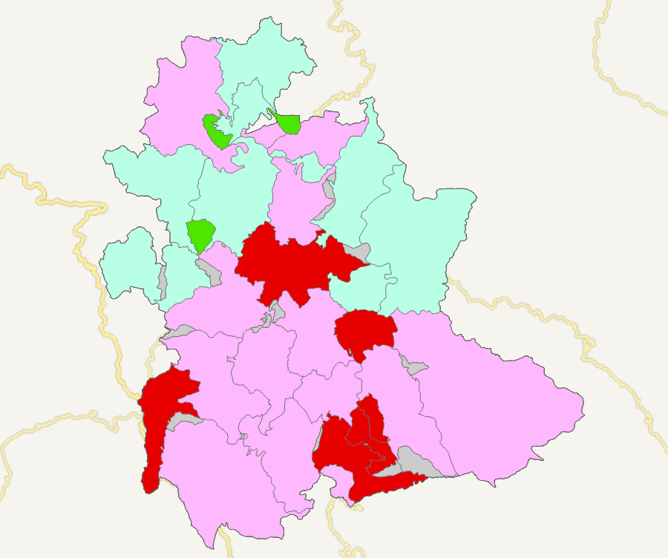
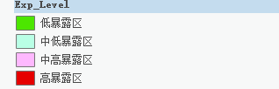
暴露度指标
01
村级暴露度指数图
高暴露区通常对应
承灾规模较大、背景危险较高或聚落格局较集中的村庄。
02
成因分析
【图面特征】
高暴露区呈局部集中分布，主要位于研究区中部、东部和南部若干村级单元。
中高暴露区范围较广，在南部—东南部形成连续片状分布。
中暴露区多分布于北部、东北部及边缘村庄，低暴露区较零散。
【原因分析】
高暴露区通常由居民点规模较大、建筑较集中、易发性背景较高共同造成。
中高暴露区说明村内承灾体规模较明显，但危险背景或聚落集聚程度弱于高暴露区。
该图主要反映承灾体在危险背景中的暴露程度，后续将与防灾减灾能力共同进入综合风险评价。
村级最终暴露度指数图

Slide 23
防灾减灾能力指标

Slide 24

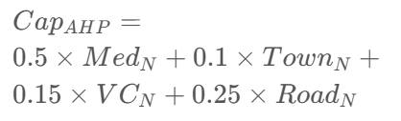
防灾减灾能力指标
评价思路
防灾减灾能力评价主要用于衡量各村庄在灾害发生前后进行组织响应、人员转移、医疗救助和交通救援的支撑条件。
结合廷坪乡山区乡镇特点与数据可获取性，
本研究最终选取4个距离类指标构建防灾减灾能力评价体系：
距固定医疗服务点距离
距乡镇中心距离
距村委会距离
距公路距离
评价方法
使用层次分析法和熵权法加权评估，两者权重为6:4。
加权评估公式如下：

Slide 25
防灾减灾能力指标
指标 | 所属模块 | 原始模块方向 | 最终风险方向 | 备注
距乡镇中心距离 | 防灾减灾能力 | 负向（越近能力越强） | 正向（越远风险越高） | 最终进入综合风险时需反向处理
距村委会距离 | 防灾减灾能力 | 负向（越近能力越强） | 正向（越远风险越高） | 反映基层组织响应可达性
距卫生所距离 | 防灾减灾能力 | 负向（越近能力越强） | 正向（越远风险越高） | 属于基础医疗可达性代理指标
距公路距离 | 防灾减灾能力 | 负向（越近能力越强） | 正向（越远风险越高） | 反映交通通达与救援可达性

Slide 26
防灾减灾能力指标AHP分析结果
指标 | 建议权重
距固定医疗服务点距离 | 0.5
距乡镇中心距离 | 0.15
距村委会距离 | 0.1
距公路距离 | 0.25

Slide 27
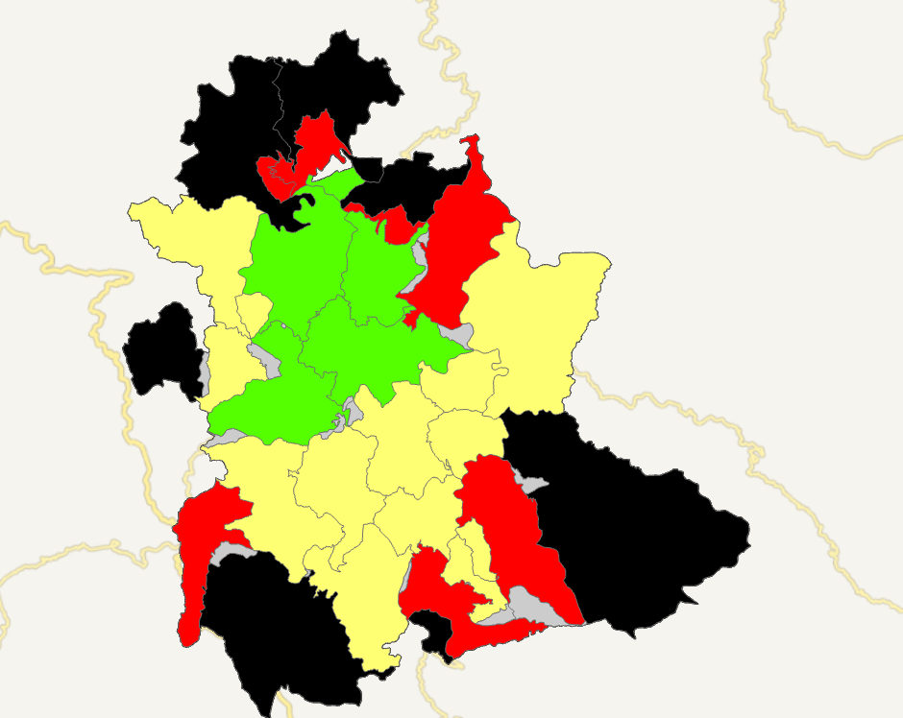

防灾减灾能力指标
01
村级防灾减灾能力指数图
数值越大，表示防灾减灾能力越强。
指数图整体反映交通、组织、医疗等条件对村级能力的综合支撑。
02
成因分析
图面特征
高能力区集中于研究区中部，说明该区域交通、医疗与组织服务支撑条件较好。
低能力区主要分布在北部、西南部和东南部边缘村庄，呈现明显外围化特征。
中低能力区多为过渡型斑块，说明部分村庄虽具备一定服务条件，但综合支撑仍不足。
原因分析
能力指标由距固定医疗服务点、乡镇中心、村委会和公路距离所共同构成，均已反向标准化。
中部村庄更接近主要道路和公共服务节点，因此综合能力较强。边缘村庄服务可达性较弱，在救援到达、转移避险和组织响应方面可能存在短板。
后续综合风险中，能力过强会削弱风险，能力不足则会提高风险。
村级防灾减灾能力指数图

Slide 28
05
综合风险评价结果

Slide 29


综合风险评估结果
01
综合风险评价
基于前面所得到的三大指标，通过加权的方式计算得到最终的综合风险评估结果。
它不是单独危险性、暴露度或能力的简单放大，而是三大子系统统一后的综合结果。
02
计算方法
采用加权线性组合法，权重由教师打分获得。对于三个指标，归一化后进行加权计算。
(1)归一化公式：
(2)公式为：

Slide 30
综合风险评估权重
子系统 | 建议权重
危险性 / 危险背景 | 0.5
暴露度 | 0.3
防灾减灾能力（反向） | 0.2
权重合计 | 1

Slide 31
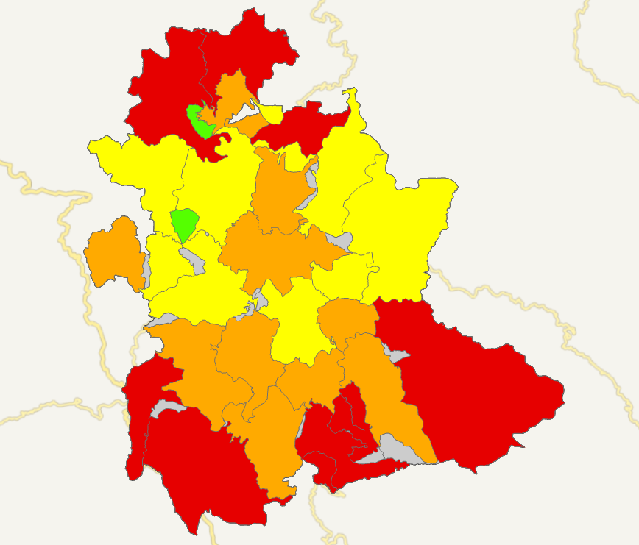
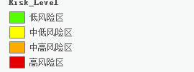
综合风险评估指标指标
01
最终综合风险评估结果
数值越大，表示防灾减灾能力越强。
指数图整体反映交通、组织、医疗等条件对村级能力的综合支撑。
02
成因分析
图面特征
高风险区主要分布在北部、东南部、西南部及南部局部村庄，呈现外围高值突出的格局。
中高风险区在中部和南部较多，说明这些村庄综合风险水平已经明显偏高。
中风险区分布较广，是全乡村级风险格局中的主要过渡类型。
低风险区面积较小，主要位于中部局部区域。
原因分析
高风险通常由“暴露度较高+防灾减灾能力不足”共同造成。
边缘村庄服务可达性较弱，能力不足会抬高最终风险。
中部部分村庄虽有一定暴露度，但能力支撑较强，因此风险被削弱。
该结果可为重点村庄识别、应急资源配置和WebGIS展示提供依据。
村级地质灾害综合风险指数图

Slide 32
06
WebGIS设计

Slide 33
WebGIS设计
01
WebGIS建设目标
1. 将静态风险评价图转化为可交互地图；
2. 实现村级综合风险结果的在线展示；
3. 支持隐患点、缓冲区、建筑物和村级风险图层联动查看；
4. 提高成果表达的直观性和可解释性；
5. 为课程汇报和后续防灾减灾应用提供可视化平台。
02
技术路线
→ 将数据导出为GeoJSON格式
→ 将数据转换为WGS84坐标系
→ 用Vite+React+TypeScript搭建前端页面
→ 使用Leaflet加载地图与业务图层
→ 实现风险结果、隐患点、缓冲区和建筑面的联动展示
出于结果的特点考虑、系统采用静态GeoJSON业务数据，
不依赖后端数据库和服务器API，便于课程汇报和部署。

Slide 34
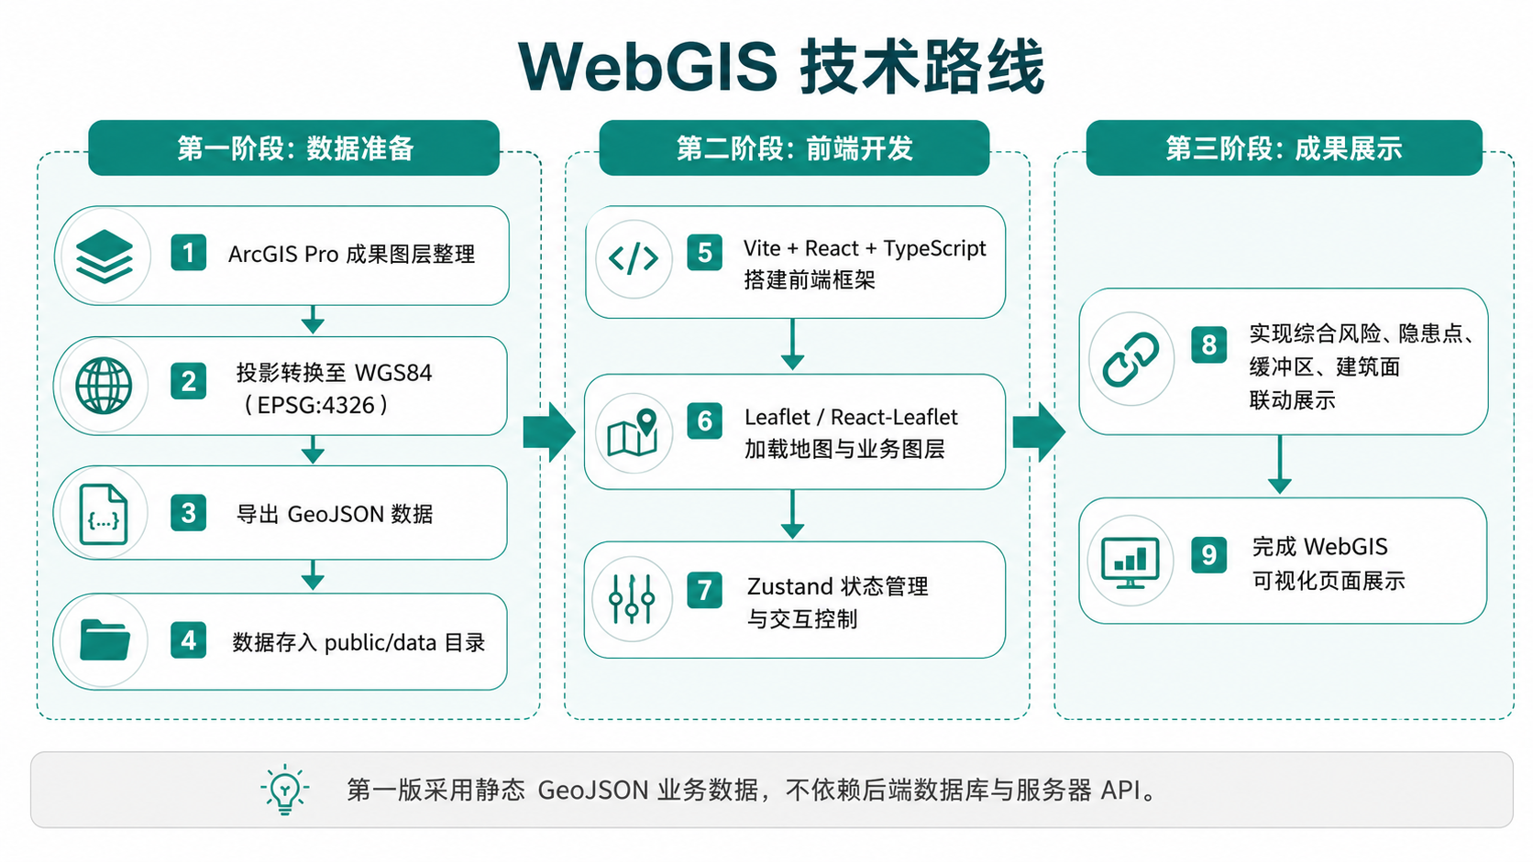
WebGIS设计流程图

Slide 35
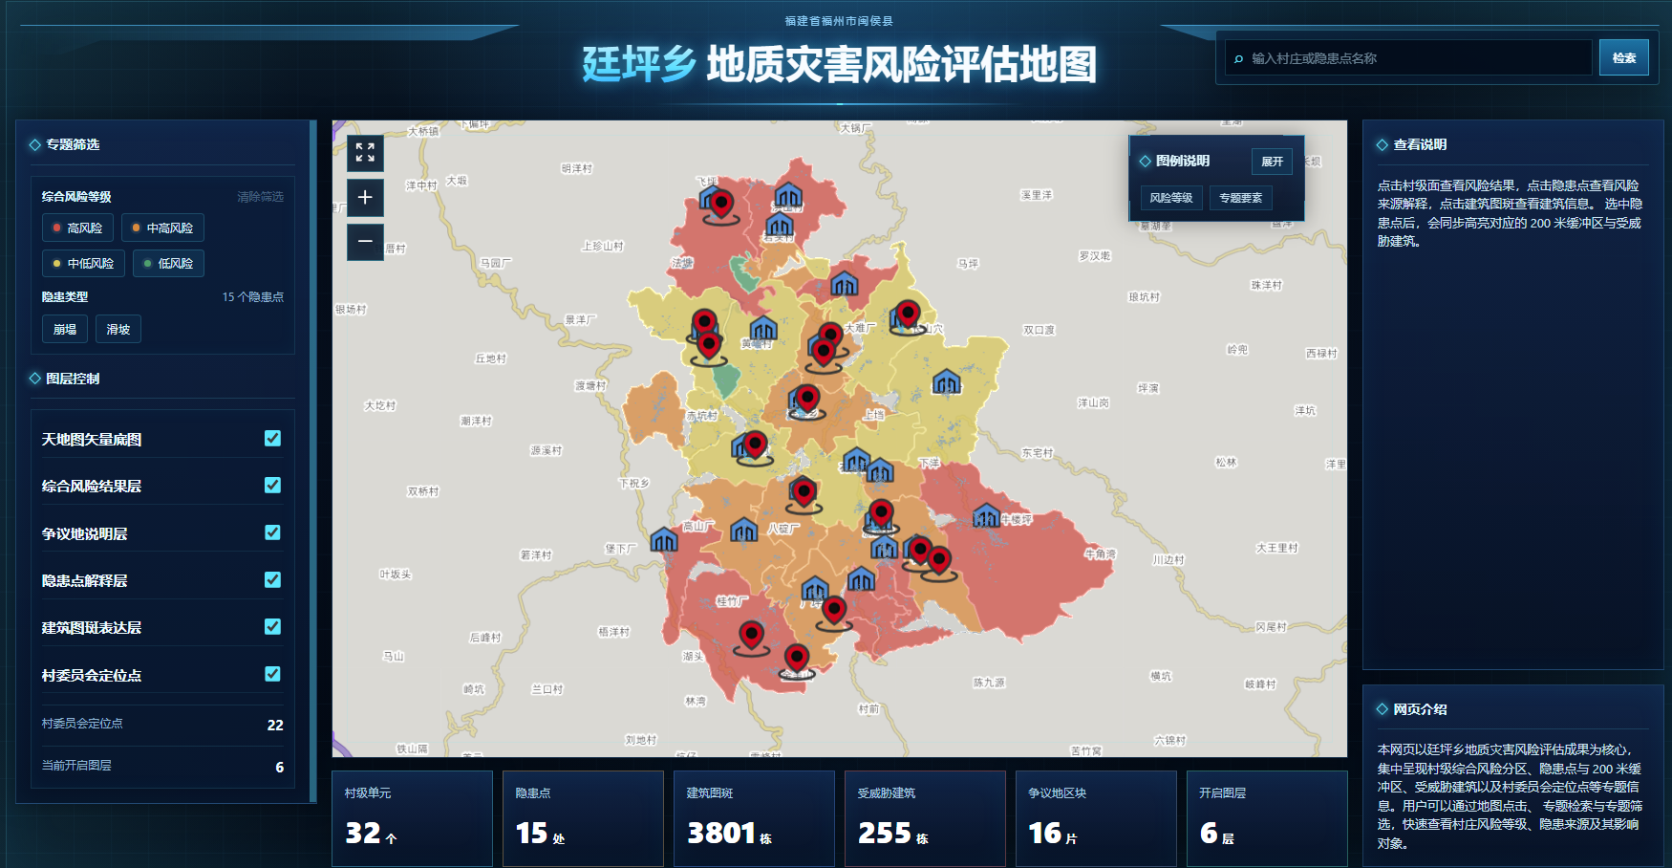
WebGIS设计最终效果 点击跳转 zaihai.nekoark.com

Slide 36
第二组
灾
害
风
险
评
估
感谢聆听
Q&A

